Slide 1
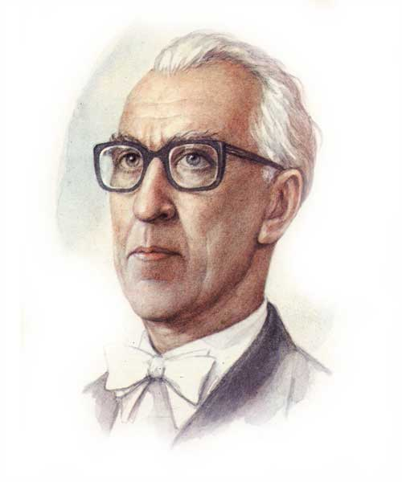
Дмитрий
Борисович
Кабалевский

